Slide 1
房價預測_機器學習HW01
製作者: 313581038 智能碩一 蒲品憶

Slide 2
原始版本:
(['總價元', '交易標的', '土地移轉總面積平方公尺', '移轉層次', '總樓層數', '建物型態', '主要用途', '主要建材', '建物移轉總面積平方公尺', '建物現況格局-房', '建物現況格局-廳', '建物現況格局-衛', '建物現況格局-隔間', '緯度‘, '經度', '交易西元年', '土地數', '建物數', '車位數')
欄位
記住這邊少了以下兩欄，當時因為少太多筆所以刪掉，多走了很多彎路!!!
車位總價元
車位移轉總面積平方公尺
鄉鎮市區做經緯度轉換
處理缺失值
將非數值資料做轉換
處理離群值
前處理
模型
LinearRegression()

Slide 3
鄉鎮市區做經緯度轉換
原本預計網路上，會有很多可以將大量座標轉經緯度的方法…..
事實上，許多都有每日限額，不然就是會擋爬蟲…舉例
Geocode:
google 外掛，可將execl內部資料轉換經緯度，但一天上限一萬筆資料
當時實測，超過900筆就會跳轉換配額超過上限，所以放棄。很佩服第三名的同學開十幾個google 帳號一起轉的毅力
台灣電子地圖服務網
使用爬蟲方式，大約也是在1000筆就被抓了，並且應為是模仿使用者查詢，查一個就要約一分鐘，我需要轉換的資料量太大，所以不考慮
Google earth: 一次只能batch 2500個資料，並且轉出來的是一個圖檔格式，還需要再經過一層轉換，不考慮
https://www.youtube.com/watch?v=KHP_D_e1aFk
https://reurl.cc/WN6Mzx
https://www.youtube.com/watch?v=nBSheZ_FXNU

Slide 4
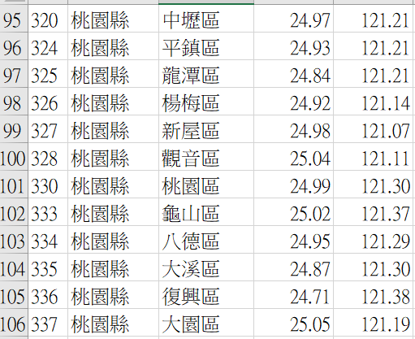
鄉鎮市區做經緯度轉換
最後選用方式……
不使用網路上API
最後，我找的一個台灣鄉鎮市區的座標的一個excel，稱它city.xlsx
先依照【正則表達式】從求出土地建物門牌求出【縣市】【new鄉鎮市區】
因為原先的【鄉鎮市區】有缺值所以跟】【new鄉鎮市區】互補缺值
【縣市】則用補完缺值【鄉鎮市區】作為參考欄未補齊
最後city.xlsx作為參考值，把【經度】、【緯度】欄位填入
修改前後:
與【總價元】相關係數 【縣市】【鄉鎮市區】約 -0.00093
與【總價元】相關係數 【經度】【緯度】約 0.1 左右 成長!
# 使用正則表達式來匹配縣市、鄉鎮市區
pattern = r"(?P<縣市>.+?[市縣])(?P<鄉鎮市區>.*?[區鎮鄉市])?"

Slide 5
2. 處理缺失值
刪除欄位
不需要的欄位: 編號、鄉鎮市區、縣市、土地位置建物門牌、有無管理組織
不需要的欄位(暫定): 車位移轉總面積平方公尺 車位總價元
有缺值的欄位: 都市土地使用分區、非都市土地使用分區、非都市土地使用編定、建築完成年月、單價元平方公尺、車位類別、備註、建案名稱、棟及號、解約情形
補缺值欄位
重要不能刪欄位(補眾數) : 主要用途、移轉層次、主要建材

Slide 6

3. 將非數值資料做轉換

Slide 7
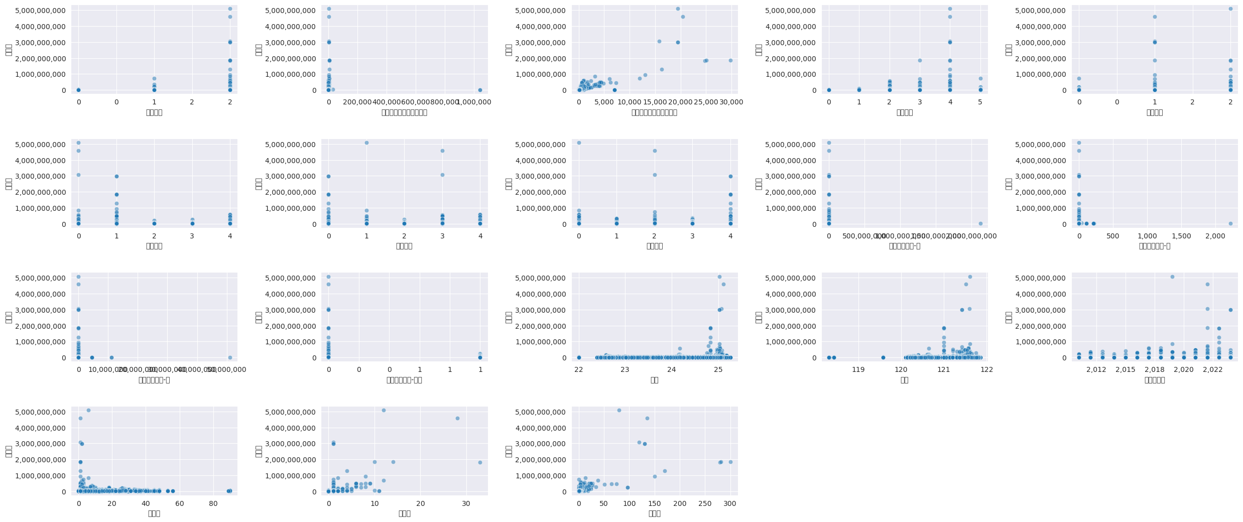
4. 處理離群值
處理前

Slide 8
4. 處理離群值
這幾個欄位用IQR處理:
土地移轉總面積平方公尺
建物移轉總面積平方公尺
總樓層數
經度
緯度
Q1 = df[colType].quantile(0.25)
Q3 = df[colType].quantile(0.75)
IQR = Q3 - Q1
lower_bound = Q1 - 1.5 * IQR
upper_bound = Q3 + 1.5 * IQR
選擇lower_bound 和upper_bound 之間的值
人工判斷:
總價元
建物現況格局-房
建物現況格局-廳
建物現況格局-衛
土地數
建物數
車位數
df = df.drop(df[df['總價元']>=1000000000].index)
df = df.drop(df[df['建物現況格局-房']>=7].index)
df = df.drop(df[df['建物現況格局-廳']>=4].index)
df = df.drop(df[df['建物現況格局-衛']>=7].index)
df = df.drop(df[df['土地數']>=60].index)
df = df.drop(df[df['建物數']>=10].index)
df = df.drop(df[df['車位數']>=50].index)

Slide 9
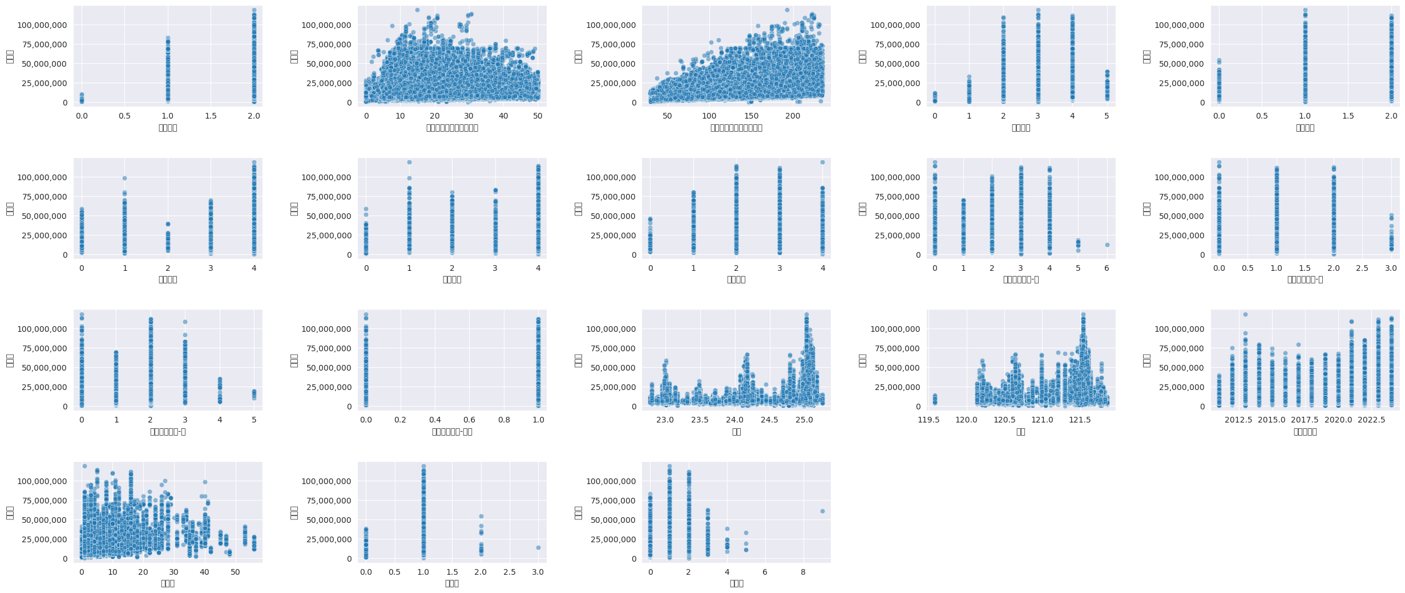
4. 處理離群值
處理後

Slide 10
5. 實作模型
一開始是用
LinearRegression()
效果很差

Slide 11
修改統整版本:
模型選擇
其他方法
RandomForestRegressor()
車位移轉總面積平方公尺
車位總價元
單價元平方公尺
車位類別
都市土地使用分區、非都市土地使用分區、非都市土地使用編定
其他未實做的方法
新增欄位
移除的
前處理
經緯度轉換
PCA轉換
離群值處理

Slide 12

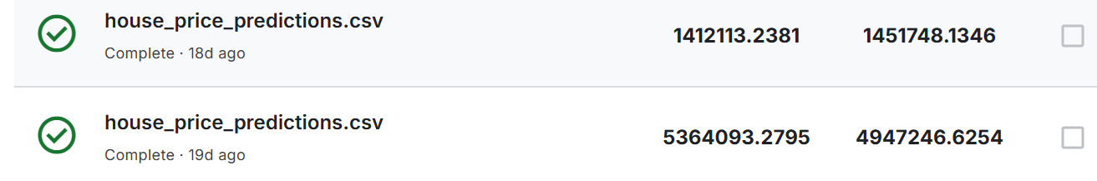
模型選擇
從LinearRegression() 換成RandomForestRegressor()
效果好超級多: 降了400多萬

Slide 13
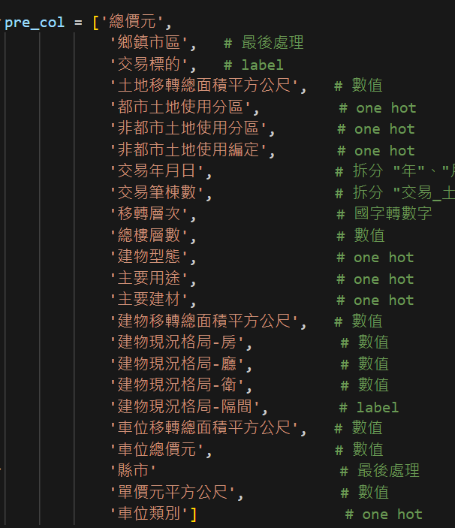
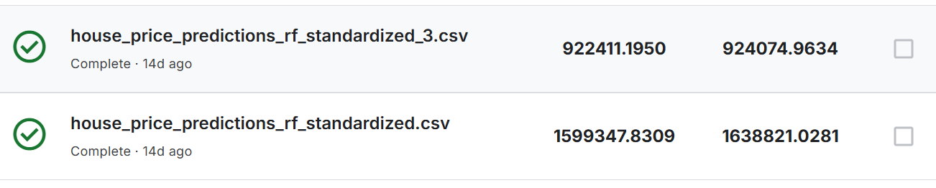
2. 新增欄位
主要影響:
車位移轉總面積平方公尺
車位總價元
單價元平方公尺
效果還行: 降了50多萬

Slide 14
3. 移除的前處理
經緯度轉換
PCA轉換
離群值處理
移除這些前處理，因為加上去反而效果變差了一點

Slide 15
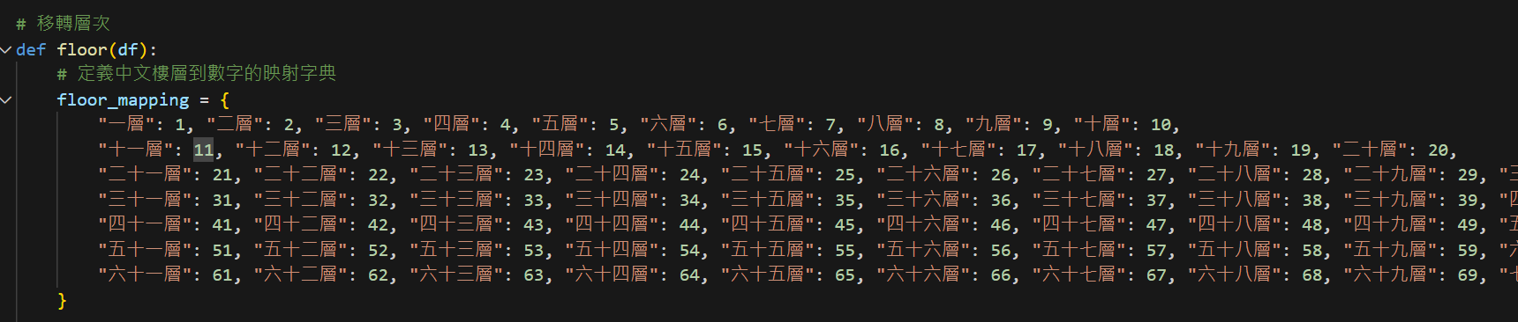
3. 其他方法
將資料標準化 (效果微小)
改變轉移樓層的數值化標準化 (效果微小)
原先分為上、中、下層、地下室、車位、地下室，轉label encoding
現在直接數值化0~70層，去掉少數資料，地下室、車位...

Slide 16
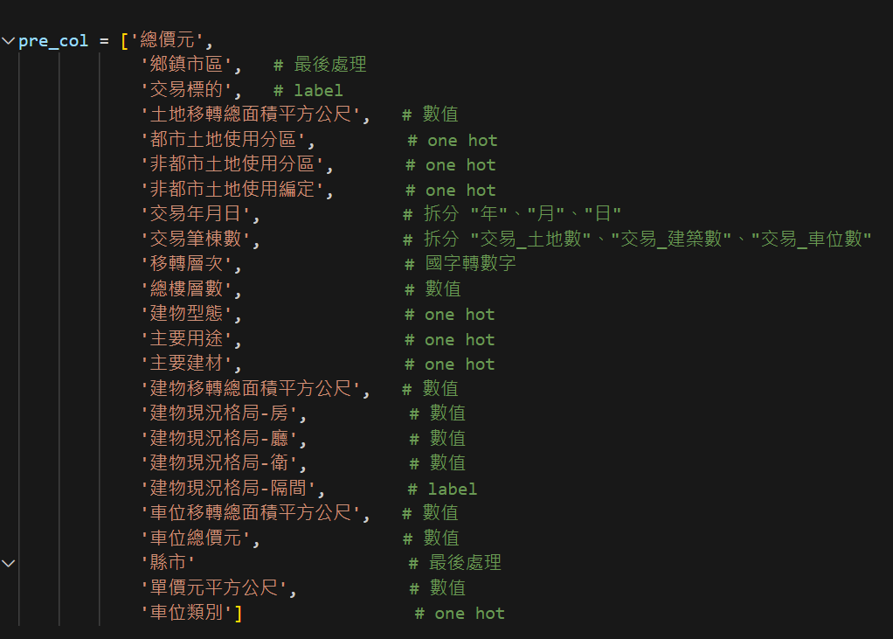
3. 其他方法
轉換成數值編碼方式
改用綠色註解的方式處理

Slide 17
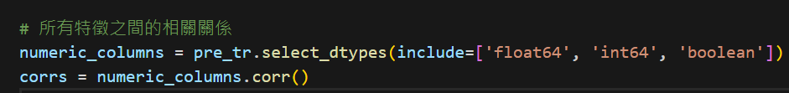
3. 其他方法
取特徵:
要取到數值為boolen 因為我使用的函式pd.get_dummies()的轉成one-hot encoding會變成boolean的關係

Slide 18
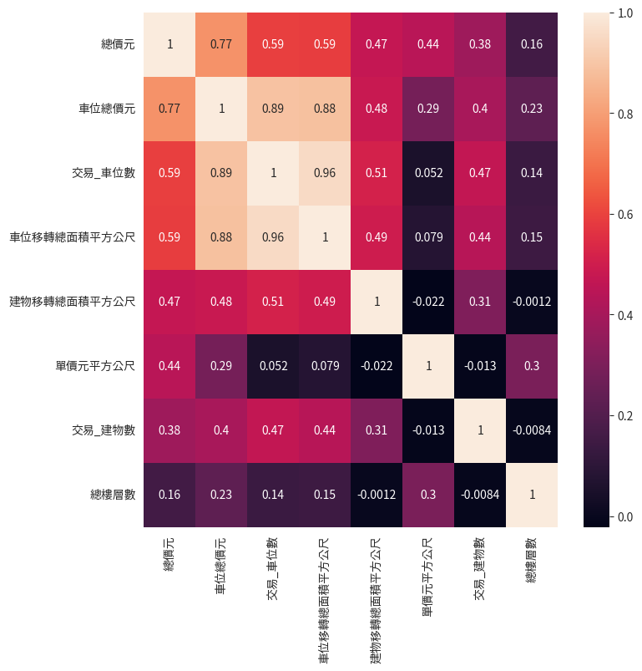
3. 其他方法
取前7個特徵
效果再好: 20萬

Slide 19
４. 其他未實做的方法
單位元平方公尺：
補零 -> 補【眾數】可能預測比較準
縣市、鄉鎮市區：
Label encoding -> one-hot encoding
(維度很高，會跑很久但此方法比較不容易讓模型以為資料有排序關係)
縣市要再處理:
後面發現沒有統一簡體跟繁體【台中】=【臺中】

Slide 20
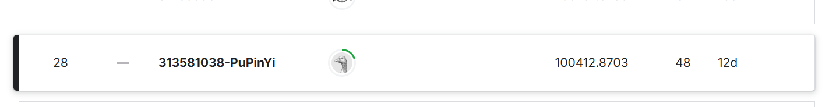
最終結果
雖然名次沒有拿得很好，但在過程中學習到許多關於資料前處理，以及資料的方式。
心得:
總歸來說，資料前處理才是重點，模型訓練是其次！！！
以及要先做資料分析，再去做可以省下不少時間 （雖然也有繪製，總價元跟特徵的關係圖，可惜當時特徵找的不夠全面，沒看出來花了很多時間繞彎路）

